Slide 1
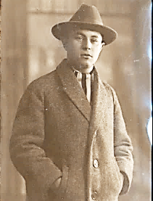
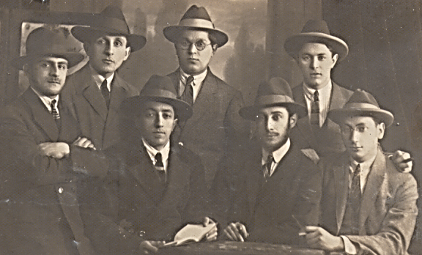
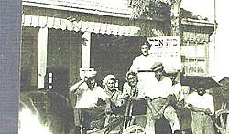
פרק 2 הורי בונים בית בישראל
אבי בצעירותו כשעלה לארץ
אבי עם חברים בישיבה בפרנקפורט
גלויה מסבי לאבי
כשהיה במחנה ישראל
במחנה ישראל
הפאיניקים החלוצים
אלו החלוצים שאיתם עלה אבי לארץ

Slide 2
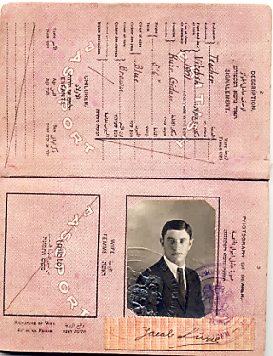
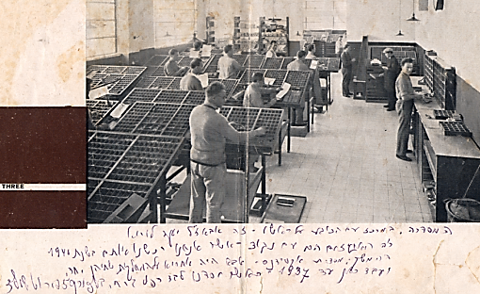
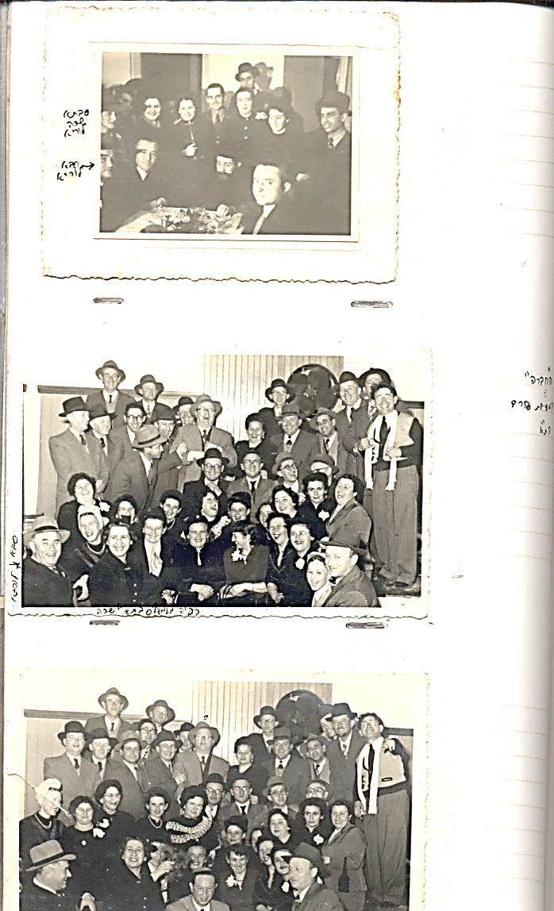
אבי בתל אביב
הפספורט של אבי
אולם המסדרה בדפוס אמנות. אבי היה אחראי על הסדרים
חבורת הצעירים ללימודי היהדות בתל אביב רעיה ודויד מלמד והורי

Slide 3
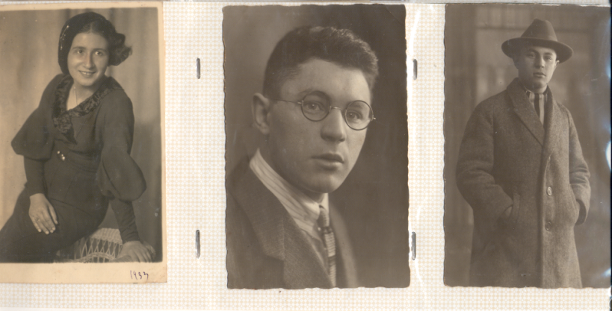
אימי עולה לארץ
הפספורט הבריטי של אימי
זו אימי מיד אחרי נשואיה לאבי
הגביע הזה הוא המזכרת היחידה מהחתונה של הורי- מתנת ידידי הורי.

